Slide 1
Content Delivery Network (CDN)
Projektování distribuovaných systémů
Ing. Jiří ledvina, CSc.
Notes:
Klepněte a vložte poznámky.

Slide 2
Úvod
FTP
Archie (1991) anonymní přístup k FTP
WAIS (Wide Area Information Server) – prohledává dokumenty
Gopher – podle maskota Uni of Minnesota (1991), RFC 1436
test, obrázky, video, zvuk, ostatní dokumenty, telefonní seznam, telnet
WWW (World Wide Web) – CERN, 1989/1990, hyperlink
1994 – 500 serverů
1995 – 10000 serverů
1996 - multimédia

Slide 3
Úvod
Content delivery network nebo content distribution network je počítačový system, obsahující kopie dat, uložených na různých místech v síti s cílem maximalizovat šířku pásma pro síťový přístup klientů k datům.
Klient přistupuje ke kopiím dat umístěným blízko klienta.
Na rozdíl od situace, kdy všichni klienti přistupují k informacím umístěným na vzdáleném serveru.
Tím se odstraňuje úzké místo v blízkosti serveru.
Obsah zahrnuje webové objekty, stahovatelné objekty (média, software, dokumenty), aplikace, mediální streamy v reálném čase a další komponenty dopravované internetem (DNS, cesty, databázové dotazy).

Slide 4
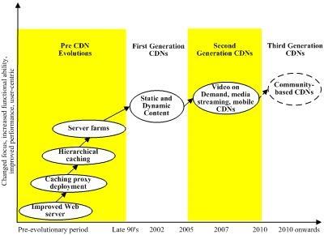
Vývojové trendy CDN

Slide 5
Úvod
S rychlým rozvojem Internetu a Webu jsou problémy
omezení výkonnosti síťových i výpočetních zdrojů
pro obchodní weby je důležitá dostupnost a krátká doba odezvy
o přístup k webu se snaží v jednu chvíli velký počet zákazníků – vznikají vlny

Slide 6
Úvod
Centralizovaný web
pomalý – přenos přes několik páteřních sítí na velké vzdálenosti
nespolehlivý – doručení zasaženo zahlcením nebo problémy s peeringem na páteřních sítích
neškálovatelný – použití omezno šířkou pásma dostupnou na straně serveru
kvalita streamování – kvalita streamu je zatížena ztrátou paketů, zahlcením, úzkými místy

Slide 7
Úvod
Content Delivery Network (CDN)
síť pro doručování obsahu
vytvořen pro řešení degradace služeb Internetu
přesun obsahu (content) na okraje sítě blízko koncovým uživatelům
možnosti – širší přenosové pásmo, web caching, web pre-fatching

Slide 8
Úvod
Výhody CDN kontra klasické řešení
redukované zatížení serveru více serverů
distribuce zatížení sítě rozmístění serverů na více míst
zmenšení doby odezvy semknutí klientů kolem serveru
Vývoj CDN
komerční CDN (Akamai, Edge Stream, LIMELIGHT, Mirror Image)
akademické CDN (CoDeeN, Coral, Globule)

Slide 9
Vývoj CDN
před r. 2000
vylepšený webový server
caching proxy, hierarchické cache
serverové farmy
2000 až 2005, 1. generace CDN
statický a dynamický obsah
2005 až 2010, 2. generace CDN
video on demand
media streaming
mobilní CDN
2010 a dále, 3. generace CDN
community band CDN

Slide 10
Úrovňová architektura CDN
Základní prostředky
clustery, souborové systémy, indexovací servery, základní síťová infrastruktura, širokopásmové sítě
Komunikační úroveň
klasické protokoly (TCP, UDP, HTTP, FTP)
specifické protokoly (ICP – Internet Cache Protocol, HTCP – Hypertext Caching Protocol, CARP – Cache Array Routing protocol)
úroveň CDN, základní funkce CDN
CDN služby, výběr náhrady, směrování podle požadavků, caching, geografické vyrovnávání zátěže, ...
CDN typy a typy obsahu (podpora MIME)
koncoví uživatelé
webové služby

Slide 11
Architektura CDN - komponenty
zdrojový server a soubor hranových serverů pro replikaci obsahu
komponenty „request routing“
posílá uživatelské požadavky na hranové servery
spolupracuje s distribučními komponentami při udržování aktuálnosti pohledu na obsah
komponenty „content distribution“
posílá obsah ze zdrojového serveru do hranových serverů a zajišťuje konzistentnost jejich obsahu
komponenty „účtování“
udržuje logy s přístupem klientů, zaznamenává využití serverů
asistuje při záznamu přenosů a účtování

Slide 12
Architektura CDN

Slide 13
Architektura CDN – obsah a služby
Statický obsah
statické HTML stránky, obrázky, dokumenty, balíčky software
Streamovaná média
audio, real-time video
Uživatelem generované video
Služby
adresářové služby, e-komerce, služby přenosu souborů
Zákazníci
média, poskytovatelé reklamy na Internetu, datová centra, poskytovatelé Internetu, obchodníci s nahrávkami, mobilní operátoři, výrobci spotřební elektroniky, společnosti které něco přenáší
Vazba na uživatele
mobilní telefon, smart phone/PDA, laptop, desktop

Slide 14
Požadavky na CDN
Škálovatelnost
schopnost expandovat ve smyslu zpracování velkého objemu dat, transakcí, uživatelů
vyžaduje schopnost dynamického zásobování a doručování obsahu s vysokou kvalitou a nízkou cenou zpracování
trend do budoucna – poskytovatelé i koncoví uživatelé budou platit za vysokou kvalitu služeb
Bezpečnost
ochrana obsahu proti neautorizovanému přístupu a modifikaci
vyžaduje fyzickou, síťovou, programovou, datovou a procedurální bezpečnost
budoucí trend – redukce omezení přístupu a přerušení přístupu obranou proti DDoS útokům a dalším škodlivým aktivitám

Slide 15
Požadavky na CDN
Spolehlivost, schopnost reagovat a výkonnost
dostupnost služeb, zpracování možných nepřístupných stavů, zkušenost koncových uživatelů
vyžaduje síť odolnou proti poruchám a s odpovídajícím vyrovnáváním zátěže
Budoucí trend
distribuované rozmisťování obsahu,
konzistentní cache a
konzistentní směrovací mechanizmus

Slide 16
Vývojové trendy CDN
Jednotný CDN
integrace „Content delivery/distribution“ a Content services
Content Service Network (CSN) jako servisní distribuční kanál pro služby s přidanou hodnotou
Dynamický CDN (Content delivery)
generování obsahu na přání s použitím webových aplikací založených na specifikaci požadavků koncového uživatele (scripty, animace, DHTML, XML)
počítání na hranách (edge computing), kontextově závislé cachování dat (Edge Suite, IBM WebSphere edge services)

Slide 17
Vývojové trendy CDN
Hostování – WebServices
použití XML parsování, serializace Java, reflection copy, clone copy
Application delivery network (ADN) pro hostitelské .Net a J2EE aplikace
Capacity provisioning network (CPN) pro obchodování s kapacitami cache
Service Oriented Architecture
očekává se, že řízení obsahu bude motivováno preferencemi uživatele
personální fikce uživatele založené na dolování dat (data mining)

Slide 18
Vývojové trendy CDN
Vyrovnávání zátěže a replikace obsahu mezi spolupracujícími doménami
lokalizace požadavků
integrace replikace a cachování
Rozvinutí mechanizmu obchodování
ekonomické modely založené na SOA (Service Oriented Architecture)
Adaptivní CDN pro streamování média
P2P řešení pro spolupracující média streaming
Mobilní dynamické CDN
velká variabilita na přání podle mobility uživatele
Distribuce obsahu přes internetworking, peering a brokering
CDN kooperace pro globální zapozdření s vysokou výkonností

Slide 19
Architektura CDN
Organizace CDN
Overlay pojetí
aplikačně specifické servery a cache na několika místech v síti zpracovávají „content delivery“
síťové komponenty nehrají žádnou roli při doručování obsahu
často používané komerčními poskytovateli CDN
Síťové pojetí
síťové komponenty jsou vybaveny kódem pro identifikaci specifických typů aplikací a pro forwardování požadavků založených na předem definovaných pravidlech
používají pouze některé CDN (Akamai)

Slide 20
Architektura CDN
Servery CDN
zdrojový server (výchozí server)
replikační server
Interakce mezi komponentami
klient – zástupce (proxy) – výchozí server
síťový prvek – caching proxy
inter-proxy
caching proxy arrays
caching proxy meshes

Slide 21
Architektura CDN
Klient – proxy – výchozí server
Síťový prvek – caching proxy
Caching proxy arrays
Caching proxy meshes

Slide 22
Architektura CDN
Interakční protokoly
Interakce prvků sítě
NECP - Network Element Control Protocol – jednoduchý protokol pro vyrovnávání zátěže mezi servery a prvky sítě
WCCP – web cache communication protocol – interakce mezi směrovači a web-cache
Interakce mezi cache
CARP – Common Adress Redundancy Protocol – distribuovaný cache protokol
ICP – Internet cache protocol – jednoduchý formát zpráv použitý pro komunikaci mezi cache
HTCP – Hypertext Control Protocol – protokol pro vyhledávání HTTP cache, cache dat, údržbu souboru HTTPcache, monitorování aktivity cache
Cache Digest – protokol pro výměnu dat

Slide 23
Architektura CDN
Typy obsahu/typy služby
statický obsah (statické stránky HTML, obrázky, programy, dokumenty, audio nebo video soubory) – nízká frekvence obměn
dynamický obsah (animace, skripty, DHTML) – personalizované pro uživatele, vytvářené na přání
streaming média (audio, video on demand, … ) – živé nebo on-demand vysílání
Služby (DNS, e-komerce, přenos souborů …) – služby Internetu

Slide 24
Distribuce a management
Výběr replikovaného obsahu
Replikuje se vše
Replikuje se část serveru - výběr
Částečná replikace
Založený na zkušenosti
Heuristika, administrátor vybere obsah, který má být replikován
Založený na popularitě
Replikace podle zájmu uživatelů
Založený na objektech
Snaha replikovat celé objekty
Založený na clusterech
Seskupování obsahu podle vzájemných vazeb nebo frekvenci přístupu a replikován obsah clusteru (URL, uživatelské relace)

Slide 25
Distribuce a management
Vyhledání zástupného serveru
Problém umístění centra – minimalizace vzdálenosti mezi centrem a uzlem
Umístění podle topologie
Bere v úvahu existující informaci z CDN jako je zatížení a topologie
Umístění podle aktivity
Bere v úvahu klienty s největší spotřebou
Umístění dle stromové topologie
Předpokládá existenci stromové topologie
Umístění podle aktuálních potřeb
Bere v úvahu požadavky klientů a repliky organizuje multicast doručovací strom na aplikační úrovni

Slide 26
Distribuce a management
Obnova obsahu repliky
Metoda pull – bez spolupráce serverů
Pokud obsah chybí, server natáhne data z původního serveru
Používá se nejčastěji
Metoda pull – se spoluprací serverů
Servery kooperují navzájem a navzájem si vyměňují chybějící informaci
Metoda push – se spoluprací serverů
Obsah se natahuje s předstihem z původního serveru do replikačního
Replikační servery spolupracují – snížení ceny natažení

Slide 27
Distribuce a management

Slide 28
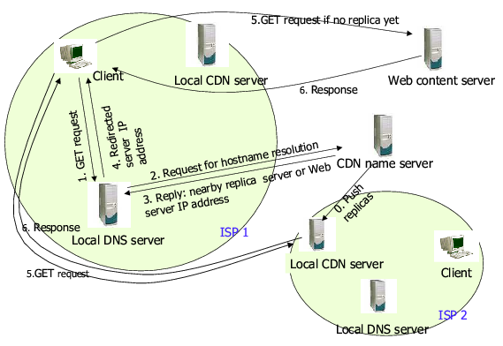
Distribuce a management

Slide 29
Distribuce a management
Techniky cache (caching)
Založené a dotazu (query)
Poslání dotazu ostatním CDN serverům
Založené na podpisu (digest)
Každý CDN server si udržuje podpisy obsahu ostatních kooperujících serverů uvnitř klusteru
Založené na adresářových službách
Centralizovaná metoda – server udržuje informaci o obsahu ostatních serverů uvnitř klusteru
Založené na hashování
Vybraný CDN server udržuje informaci (URL, IP)
Založené na částečném hashování
Nejpopulárnější informace je uložena v cache, ostatní dosažitelná hashováním

Slide 30
Distribuce a management
Údržba cache – problém údržby replik
Periodicky
Propagace změn
Rozesílání změn na požádání
Invalidace obsahu

Slide 31
Distribuce a management
Směrování podle požadavků
Adaptivní – při výběru cache pro doručení obsahu bere v úvahu stav systému
Neadaptivní – k výběru serveru využívá heuristiku

Slide 32
Distribuce a management
Mechanizmy směrování podle požadavků
Global Server Load Balancing
Přidělování podle globální situace nebo „chytrého“ autoritativního DNS
DNS-dispatching
Modifikovaný DNS server
HTTP redirection
Informace o replikačním serveru je uložena v HTTP záhlaví
URL rewriting
Přepis URL odkazů na dymanicky generované stránky
Anycasting
IP anycasting a aplikační anycasting

Slide 33
Distribuce a management
Mechanizmy směrování podle požadavků
CDN peering
Centralizovaný adresářový model – centralizovaný adresář
Distribuovaná hashovací tabulka – indexování pomocí hashovaných klíčů
Záplavový model – dotazy se posílají záplavově v klusteru
Model směrování podle dokumentu – existence autoritativného člena pro odkazy

Slide 34
Distribuce a management
Vyhodnocování výkonnosti (vnitřní a vnější měření)
Sledování úspěšnosti zásahů do cache
poměr úspěšných ku celkovému počtu
Podle využití přenosového pásma
měření šířky pásma využitého původním serverem
Podle doby odezvy
doba odezvy vnímaná uživatelem
Využití zástupného serveru
procento času kdy jsou zástupné servery zaměstnány
Podle spolehlivosti
měření ztráty paketů

Slide 35
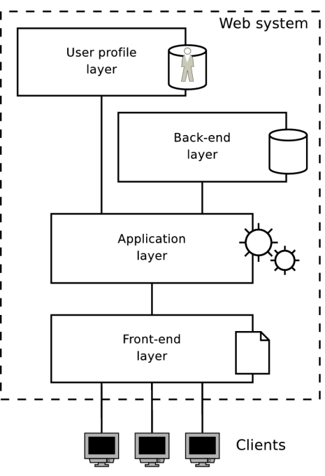
Replikace
Replikace na úrovni front-end
Replikace pomocí hranových serverů nebo zástupců
Replikace na aplikační úrovni
Počítání na hranových serverech
Replikace na back-end úrovni
Generování dynamického obsahu
Replikace na úrovni uživatelského profilu
Generování personalizovaného obsahu

Slide 36
Front-end replikace
Snaha zlepšit výkonnost a škálovatelnost statického obsahu
Cache založená na fragmentech
pouze nejpopulárnější části obsahu
Sekvenční cache
Uložení pouze první části obsahu
Prokládené cache
Cache s velkým množstvím operací seek
Výhody
Lepší výkonnost z pohledu uživatele
Lepší využití disku
Redukce množství zneplatňování na hranových serverech
Nevýhody
Není pro dynamický obsah
Omezená transparentnost

Slide 37
Front-end replikace
Snaha zlepšit doručování dynamického obsahu
Aplikační kód pro generování dynamických stránek replikován na hranových serverech
Hranové servery sdílí původní server
Nutnost řízení migrace kódu a replikaci aplikací na hranových serverech
Výhody
Automatické rozmístění
Zpracování náhodných špiček zatížení
Dynamické zprovoznění stránek
Nevýhody
Data umístěna na původním serveru
Zpoždění přístupu k datům, úzké místo

Slide 38
Back-end replikace
Snaha zlepšit škálovatelnost
„slepé“ ukládání obsahu
Každý hranový server ukládá předchozí výsledky dotazů do databáze
Porovnávání nových dotazů se předchozími a obnova odpovědí
„vědomé“ ukládání obsahu
Každý hranový server má vlastní databázi s částečným pohledem na centrální databázi
Úplná replikace databáze
Identické kopie databáze na více místech
Problém s udržením konzistentnosti
Velké zatížení sítě, max 8 replik

Slide 39
Replikace na úrovni profilu uživatele
Snaha o zlepšení konzistentnosti
Personalizované generování obsahu
Agregace externích datových zdrojů
Společné filtrování – systémy s možností analýzy
Služby založené na lokalizaci a okolí

Slide 40
Mechanizmy konzistentnosti cache
Konzistentnost cache
Konzistentnost řízená serverem
Server informuje o změnách obsahu – invalidace
Konzistentnost řízená klientem
Opravená verze objektu je dopravena do všech serverů
Klient polling
Řešení metodou pronájmu
Majitel objektu musí v určitých intervalech informovat byl-li objekt modifikován
Definování stupně konzistentnosti
Silně konzistentní – vždy konzistentní data
Delta konzistentní – identická data po dobu delta časových jednotek
Slabě konzistentní – nejsou vždy opravená data

Slide 41
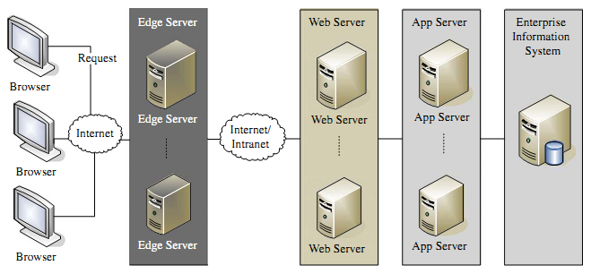
Typický model webové aplikace

Slide 42
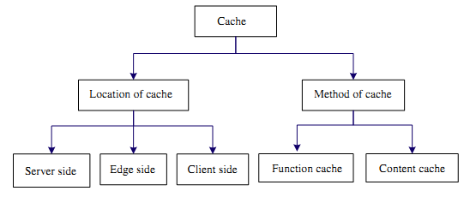
Web caching

Slide 43
Typický model webové aplikace
hranový server
cache aplikačního kódu nebo dat
web server
zpracování požadavků uživatele
aplikační server
přístup k informacím, pravidla přístupu
transformace informací
informační systém
XML soubory, DBMS, ...

Slide 44
Typický model webové aplikace
cache server
na úrovni serveru, uvnitř sítě, klienta
zlepšení doby dostupu (latence)
redukce přenosů
zlepšení dostupnosti
škálovatelnost

Slide 45
Dynamický web
problémy
co ukládat do vyrovnávacích pamětí
zrychlení generování obsahu
zrychlení doručování dynamického obsahu
studium vlastností
průměrná velikost objektu 2 až 4 kB
často se přistupuje k malé části objektů
čtení daleko častější než změna
shlukové přenosy na webu
malá část přenosů je zrušena (5 až 10%)
změny v dynamických stránkách častější než ve statických

Slide 46
Dynamický web
dynamické stránky (pro všechny)
personalizované dynamické stránky
co se neukládá (nesmí ukládat) do cache paměti
stránky pro individuální uživatele
soubory mající v názvu cg-bin, ?, *.cgi
v záhlaví cookie, set-cookie
jiné metody než GET, HEAD
temporary redirect

Slide 47
Doručování dynamického obsahu
cache podle lokalizace
server side
proxy side (mimo servera a klienta)
client side
cache podle typu objektu
content caching
function caching

Slide 48
Content caching
stránka se rozdělí na kousky, fragmenty
test na možnost uložit fragment do cache
složení stránky na proxy
Server side include technology
DUP (Data Update Propagation) algorithm
stránky rozděleny na objekty + grafy závislosti
modifikace dat objektů
změna objektu – propagace změn pomocí závislostí v grafu

Slide 49
Content caching
Client include technology
stránka se skládá na straně klienta
Client side scripting AJAX
JavaScript/ActiveX – hledání segmentů na serveru
Edge side include technology
ESI (Edge Side Include) – W3C 2001
jazyk pro definování transportu webových stránek
dovoluje skládání stránek z fragmentů, dynamicky skládané stránky
„kostra“ se distribuuje předem, dovoluje zneplatnění fragmentu
AKAMAI, IBM, Digital Island

Slide 50
Edge Side Include
<esi:include src="http://example.com/1.html" alt="http://bak.example.com/2.html" onerror="continue"/>
<esi:inline name="URI" fetchable="{yes | no}">
fragment to be stored within an ESI processor
</esi:inline>

Slide 51
Edge Side Include
<esi:choose>
<esi:when test="..."> ... </esi:when>
<esi:when test="..."> ... </esi:when>
<esi:otherwise> ... </esi:otherwise>
</esi:choose>
<esi:choose>
<esi:when test="$(HTTP_COOKIE{group})=='Advanced'">
<esi:include src="http://www.example.com/advanced.html"/>
</esi:when>
<esi:when test="$(HTTP_COOKIE{group})=='Basic User'">
<esi:include src="http://www.example.com/basic.html"/>
</esi:when>
<esi:otherwise>
<esi:include src="http://www.example.com/new_user.html"/>
</esi:otherwise>
</esi:choose>

Slide 52
Edge Side Include
<esi:try>
<esi:attempt> ... </esi:attempt>
<esi:except> ... </esi:except>
</esi:try>
<esi:try>
<esi:attempt>
<esi:comment text="Include an ad"/>
<esi:include src="http://www.example.com/ad1.html"/>
</esi:attempt>
<esi:except>
<esi:comment text="Just write some HTML instead"/>
<a href=www.akamai.com>www.example.com</a>
</esi:except>
</esi:try>

Slide 53
Edge Side Include
<esi:remove> ... </esi:remove>
<esi:include src="http://www.example.com/ad.html"/>
<esi:remove>
<a href="http://www.example.com">www.example.com</a>
</esi:remove>
<esi:vars> ... </esi:vars>
<esi:vars>
<img src="http://www.example.com/$(HTTP_COOKIE{type})/hello.gif"/ >
</esi:vars>

Slide 54
Function caching
IBM WebSphere Edge Server
není otevřený protokol
Vmatrix
stránka je výsledkem činnosti programu
program má mnoho parametrů – virtual machine file
na proxy hostuje virtual machine monitor
personalizace a autorizace
otevřený protokol
Active cache (University Wisconsin)
dynamický obsah na web proxies
s dokumenty jsou spojeny applety
dobře funguje pokud se obsah stránek mění hodně
problémy s malými změnami (stahuje se také vše), s malými dokumenty

Slide 55
Function caching
Některé hranové servery přidávají nebo modifikují informaci podle uživatele
personalizace stránek
OPES (Open Pluggable Edge Service)
IETF
přidání služeb pro uživatele nebo providera
postupné nasazování
provozní náklady

Slide 56
Charakteristiky aplikací
použitá metoda obnovy dynamických stránek závisí na
Výpočetních potřebách aplikací
Závislosti změn stránek na změnách dat
Četnosti změn dynamických stránek v čase
umístění klientů
míře personalizace stránek
na počtu úrovní architektury
na požadované bezpečnosti

Slide 57
Příklady CDN (nahodile)
Akamai
Základní nabídkou jsou distribuční služby (HTTP i vysílání datových streamů). Nedávno byly rozšířeny o další služby, včetně sledování sítě a zeměpisnou lokalizaci.
BitGravity
CDN (2006) pro doručování audia, videa, software a reklamy
LocalMirror
CDN pro statický obsah, DNS, audio a video
VitalStream
Streamování médií, zpoplatňovací služby (pay-per-view, on-demand streaming, live-event streaming)

Slide 58
Akademické CDN
CoDeeN
Akademická testovací síť Princeton University
Cache obsahu a redirekce HTTP požadavků
Coral
P2P CDN
Replikace obsahu podle jeho popularity
Globule
Repikace obsahu, monitorování serverů a redirekce dotazů klientů k dostupným replikám

